Slide 1
Управление народного образования администрации города Мичуринска Тамбовской области
МБУ «Учебно-методический и информационный центр»
«В России не может быть никакой другой объединяющей идеи, кроме патриотизма»
В.В. Путин
ПРОЕКТ
«Развитие детских общественных организаций
в городе Мичуринске» PROдвижение
Александр Владимирович Климкин,
начальник управления народного образования администрации
города Мичуринска Тамбовской области
Оксана Александровна Мантрова, педагог
дополнительного образования МБОУ ДО «Центр детского творчества»

Slide 2
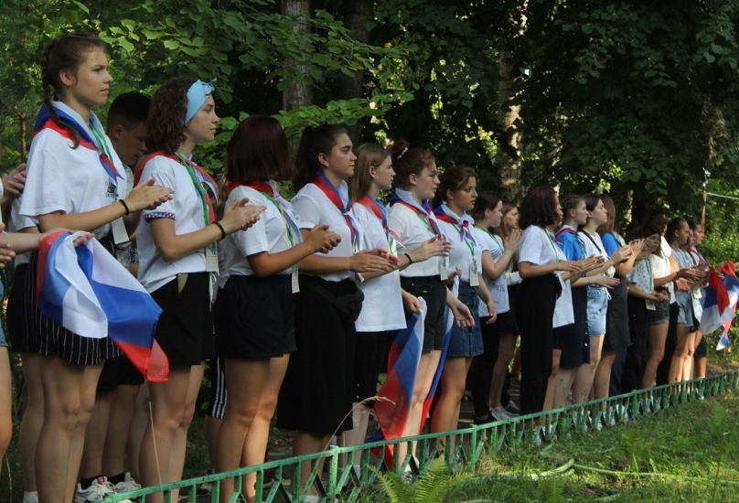
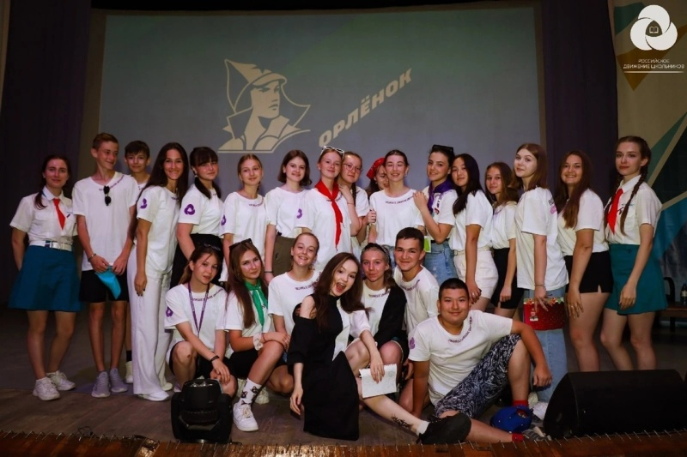
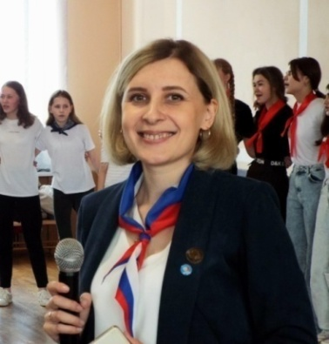
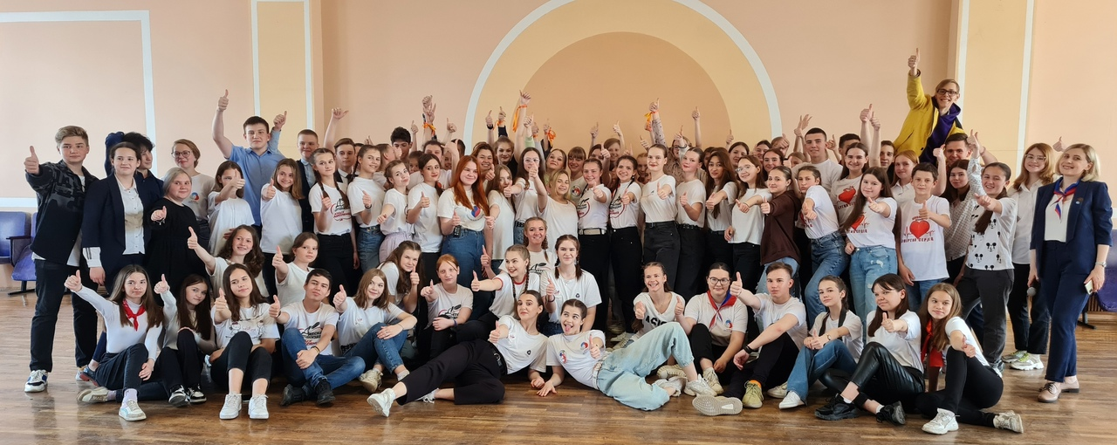
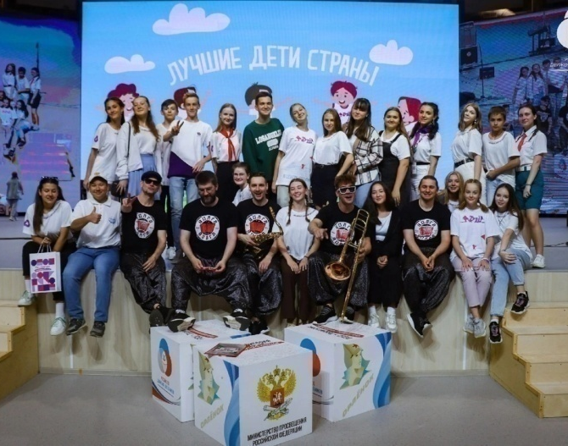
ПРОЕКТ
«Развитие детских общественных организаций
в городе Мичуринске»
PROдвижение
Детское общественное движение

Slide 3
ПРОЕКТ
«Развитие детских общественных организаций в городе Мичуринске»
PROдвижение
Цель проекта: создание условий для включения детских общественных организаций в решение социальных проблем муниципальной территории/ региона и вовлечения детей в общественно-значимые мероприятия
Задачи проекта:
1. Создание центра координации и взаимодействия, объединяющего первичные детские общественные организации муниципалитетов (г. Мичуринск и 5 районов).
2. Создание центра детских инициатив как площадки для диалога взрослых и детей
3. Определение приоритетных направлений развития общественного детского движения, ориентированных на проблемы социума
4. Организация и проведение мероприятий, направленных на включение учащихся в разнообразные социальные практики, общественную и социально-значимую деятельность
Участники проекта:
обучающиеся , педагоги и родители, детские общественные организации
Участники проекта:
обучающиеся , педагоги и родители, детские общественные организации
Сроки реализации:
сентябрь 2022 – сентябрь 2023

Slide 4
ПРОЕКТ
«Развитие детских общественных организаций
в городе Мичуринске»
PROдвижение
Муниципальный конкурс
«Ученик года-2021»
Муниципальная инфраструктура воспитания
Общеобразовательные организации
(10 школ)
Центр духовно-нравственного воспитания
(«МБУ УМиИЦ»)
Дошкольные образовательные организации
(20 детских садов)
Учреждения дополнительного образования (6 организаций)
Центр развития современных компетенций детей
ФГБОУ ВО Мичуринский ГАУ
Центр «IT-куб Мичуринск»
(МАОУ СОШ № 5 «НТЦ им.И.В. Мичурина»)
Центр по работе с одаренными детьми
(«МБУ УМиИЦ»)
Муниципальный опорный центр дополнительного образования детей
(«МБОУ ДО «Центр детского творчества»)
МБУ «Центр патриотического воспитания им. Генерала армии Н.Е.Рогожкина»
Учреждения культуры и спорта

Slide 5
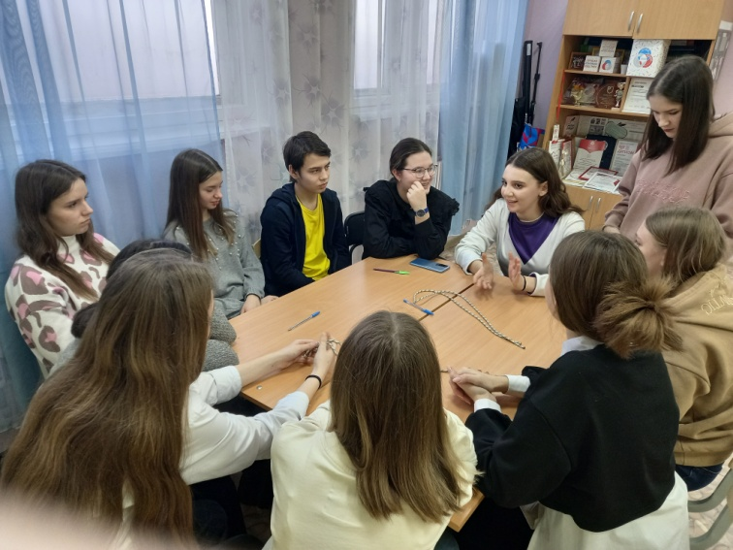
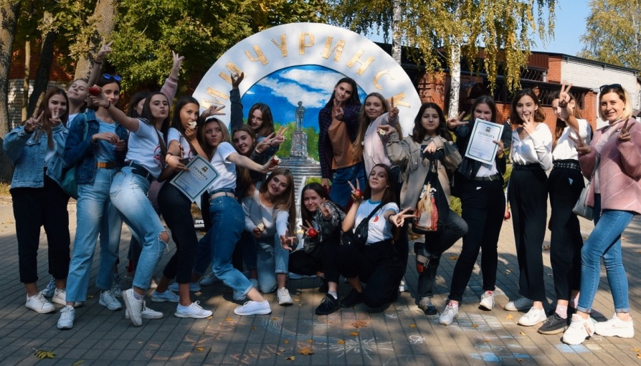
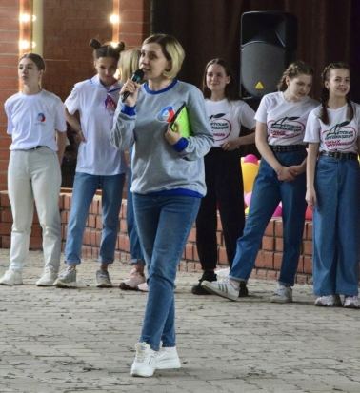
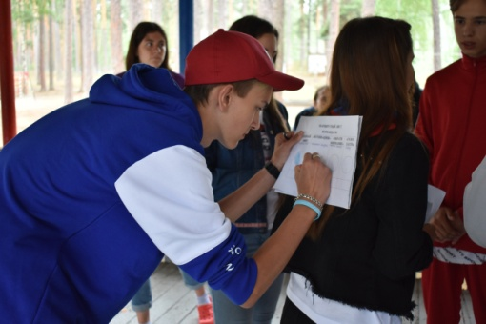
ПРОЕКТ
«Развитие детских общественных организаций
в городе Мичуринске»
PROдвижение
Детское общественное движение:
Организации в составе областной общественной организации «Союз детских организаций»
Первичные организации РДШ
ЕГДОО «Юные мичуринцы»

Slide 6
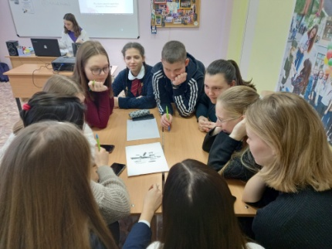
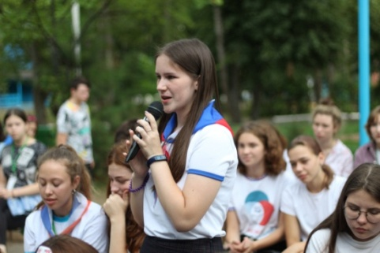
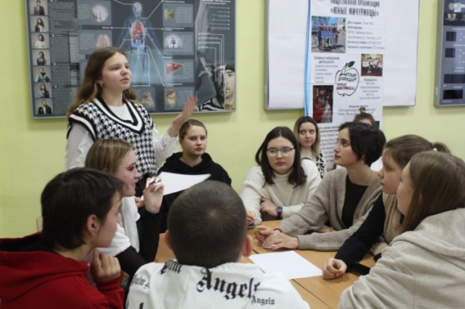
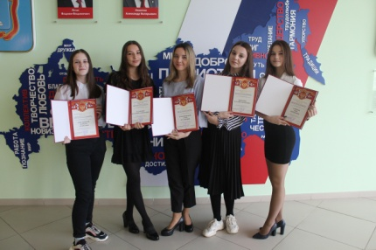
ПРОЕКТ
«Развитие детских общественных организаций в городе Мичуринске»
PROдвижение
«»
Площадка для Центра – Муниципальный опорный центр дополнительного образования детей (МБОУ ДО «Центр детского творчества, отдел социальной работы с детьми и подростками»)

Slide 7
ПРОЕКТ
«Развитие детских общественных организаций
в городе Мичуринске»
PROдвижение
Мероприятия проекта
Определение организационной структуры ресурсного центра по развитию детских общественных организаций на базе отдела социальной работы с детьми и подростками МБОУ ДО «Центр детского творчества»
Развитие сети детских общественных организаций
Проведение конкурса советов первичных детских организаций «Стань первым среди равных»
Акция «Есть контакт!» в рамках благотворительного проекта «Шаг навстречу»
Организация деятельности «Школы активистов», «Школы советников», совместное обучение активистов из числа педагогов и обучающихся
Создание условий для выстраивания профессиональной траектории подростков, ориентированных на социально активную деятельность
Привлечение обучающихся города и пяти районов Тамбовской области к решению социально значимых проблем через реализацию проекта «АктивConnect»
Проведение тематической летней смены «АктивConnect» на базе ДООЛ «Круглинские рассветы»

Slide 8
ПРОЕКТ
«Развитие детских общественных организаций
в городе Мичуринске»
PROдвижение
Ресурсные возможности
Риски проекта
Высококвалифицированные педагоги, владеющие современными воспитательными технологиями
Возможность межведомственной и межуровневой разобщенности (недостаточное использование сетевого и межведомственного взаимодействия в сфере воспитания, что обусловлено автономностью и закрытостью образовательных организаций)
Общеобразовательные организации
Учреждения дополнительного образования
МБУ «Центр патриотического воспитания имени генерала армии Н.Е.Рогожкина
ФГБОУ ВО Мичуринский ГАУ
МБУК «Парк культуры и отдыха»
Старение педагогических кадров, недостаточный уровень современных технологических компетенций и владения методикой применения современных интерактивных форм воспитательной работы, в т.ч. в области цифровых технологий
Опорная площадки «Подросток и общество»
МБУ «Учебно-методический и информационный центр»
Центр по работе с одаренными детьми
Центр духовно-нравственного воспитания
МБУ ДООЛ «Круглинские рассветы»
Преобладание традиционных форм и форматов проведения мероприятий без учета возрастных особенностей детей
Успешный опыт реализации муниципальных проектов в области развития детских общественных организаций

Slide 9
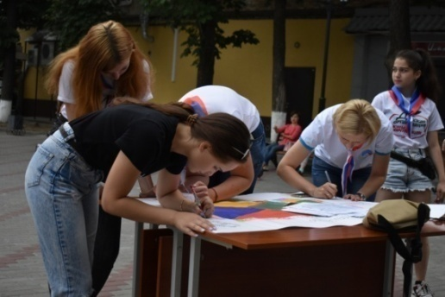
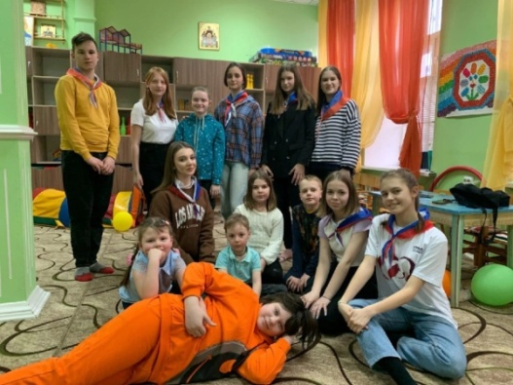
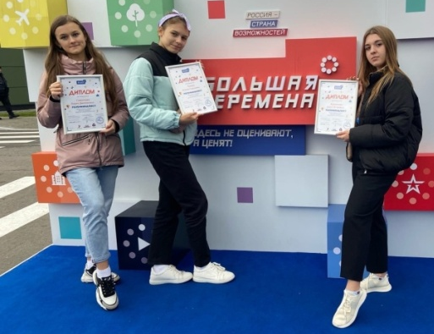
ПРОЕКТ
«Развитие детских общественных организаций
в городе Мичуринске»
PROдвижение
Ожидаемые результаты
Наличие диалоговой площадки для взаимодействия взрослых и детей
Получение опыта у обучающихся по реализации разнообразных общественных и социальных практик на основе добровольчества и партнерства
Качественное обновление системы воспитания
Создание условий непрерывного повышения социальной и коммуникативной компетентности педагогов, родителей, обучающихся
Выстраивание личностной и профессиональной траектории молодого человека, ориентированного на социально активную деятельность в обществе

